Slide 1

02.1-1
조이스틱
조이스틱
아두이노 포트를 통하여 신호를 입력해 하는 방법에 대해서 알아 봅니다.

Slide 2
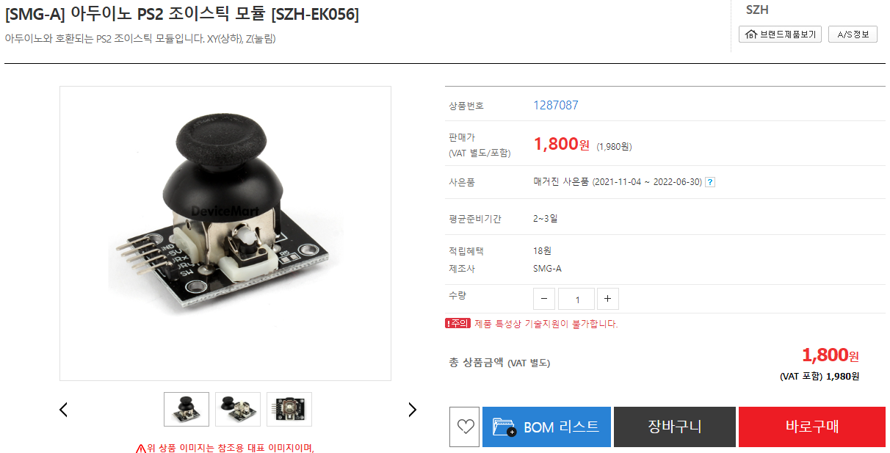
02.1-1
조이스틱

Slide 3
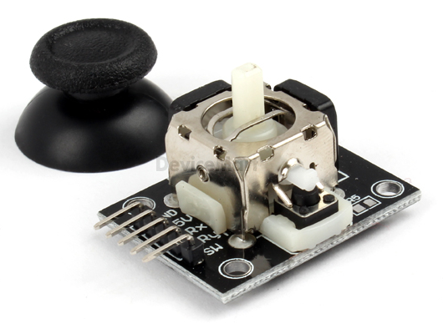
02.1-1
조이스틱
조이스틱
조이스틱은 일반적인 스위치와 달리 전후좌우, 대각선 방향의 움직임을 입력 받을 수 있는 도구 입니다.

Slide 4
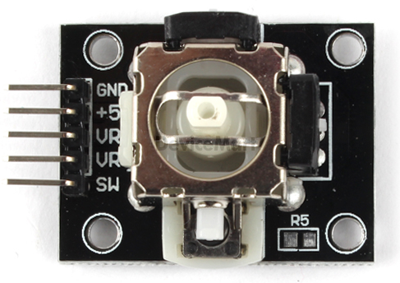
02.1-1
조이스틱
조이스틱 구조
조이스틱은 2개의 가변저항과 1개의 푸시 버튼으로 구성됩니다.
가변저항 : 어느 방향으로 눌렸는지를 나타냅니다.
푸시버튼 : 조이스틱 손잡이가 눌렸는지를 확인합니다.

Slide 5
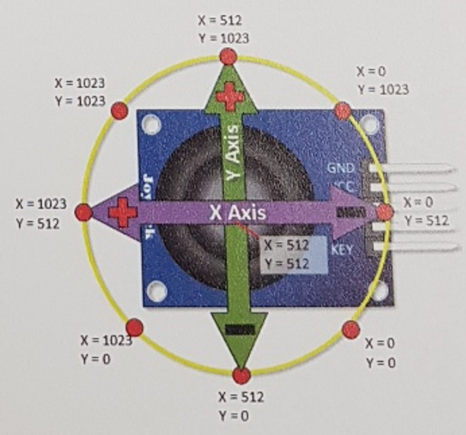
02.1-1
조이스틱
조이스틱 출력방향

Slide 6
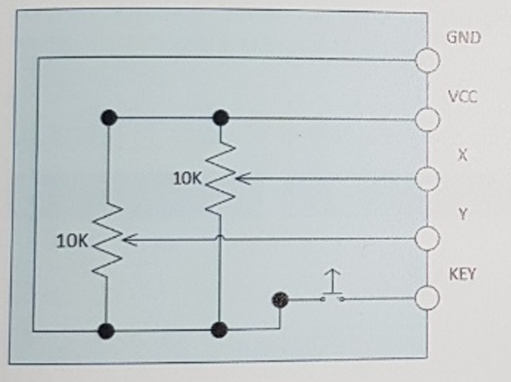
02.1-1
조이스틱
조이스틱 회로구조

Slide 7
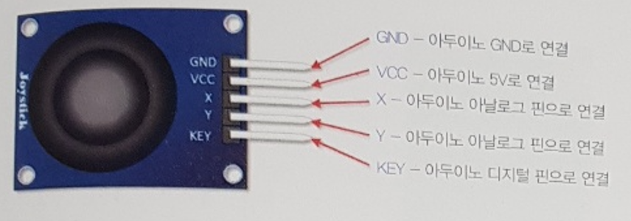
02.1-1
조이스틱
조이스틱 연결하기

Slide 8
02.1-1
조이스틱
예제코드
아날로그 핀을 디지털 입출력을 사용할 경우 핀번호를 14~19번으로 사용합니다.
void loop() {
int xVal = analogRead(Xin);
int yVal = analogRead(Yin);
int buttonVal = digitalRead(KEYin);
Serial.print("X= ");
Serial.println(xVal, DEC);
Serial.print("Y= ");
Serial.println(yVal, DEC);
Serial.print("Button is = ");
Serial.print(buttonVal);
if(buttonVal == HIGH){
Serial.println("not pressed");
} else {
Serial.println("PRESSED");
}
}
//아날로그 핀을 디지털 입출력을 사용할 경우
//핀번호를 14~19번으로 사용합니다.
const int KEYin=14;
const int Yin=A1;
const int Xin=A2;
void setup() {
pinMode(14, INPUT);
Serial.begin(115200);
}

Slide 9
02.1-1
조이스틱

